Slide 1
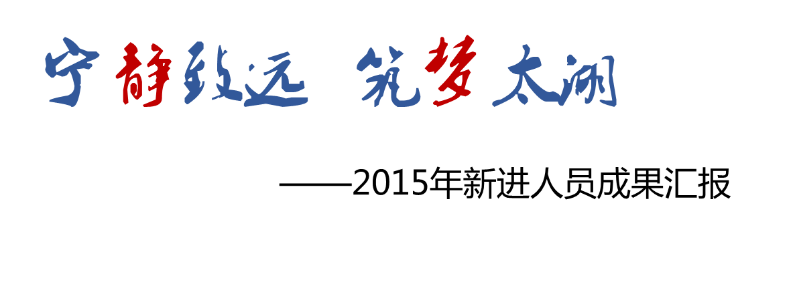
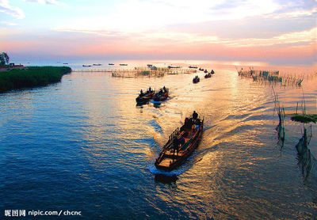
汇报人：龚李莉
导 师：蔡 梅
太湖流域管理局水利发展研究中心
Notes:
尊敬的各位领导、同事，我是龚李莉，任职于发展中心科学研究所，我的导师是科研所蔡梅主任。很荣幸有这个机会站在这里，同大家分享这一年以来的工作经历和感悟。我交流的题目是：宁静致远，筑梦太湖。我汇报的内容分为三个部分：明志、成长和筑梦。

Slide 2
Notes:
明志：王国维先生在《人间词话》中提出：古今之成大事业、大学问者，必经过三种境界:昨夜西风凋碧树。独上高楼，望尽天涯路。此第一境界，即明志。

Slide 3
1
明志
2008.09
水文学及水资源
2015.06
太湖流域管理局
水利发展研究中心
Notes:
2008年9月，我懵懵懂懂地来到河海大学开始了我七年的求学生涯，当时对水利可谓一无所知。大学七年的时光里，在水利学府浓郁的水利气息熏陶下，在水利前辈们为事业不懈奋斗的情怀感染下，对于水利，我有了自己的理解，对于这个专业，也有了深深的情怀。于是七年后，我怀揣着对水利事业的热忱和对未来的憧憬，来到了太湖局。

Slide 4
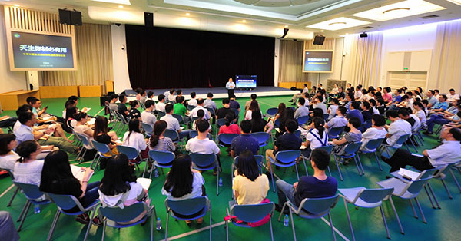
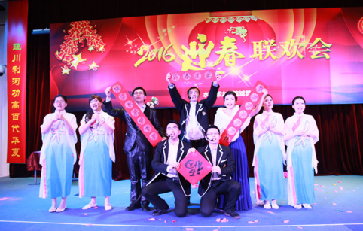
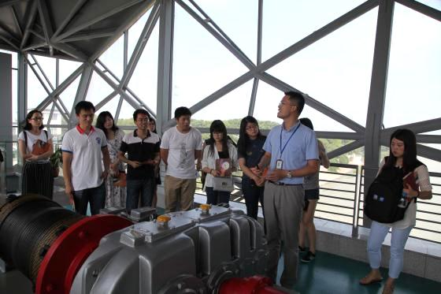
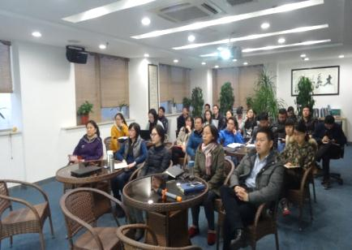
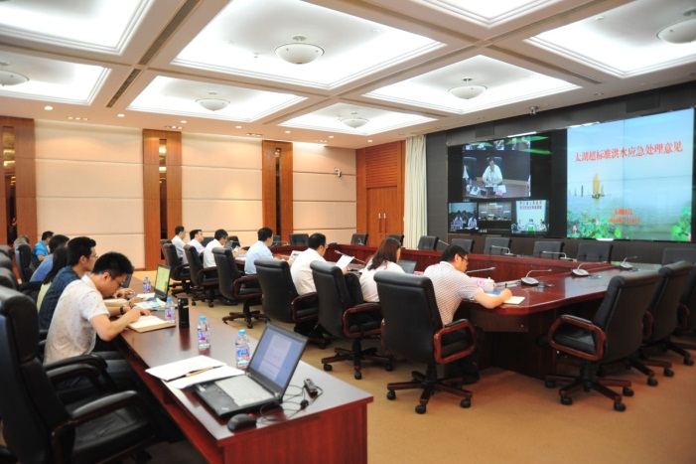
1
明志
职业生涯规划主题活动
迎新晚会
青年交流
流域实地调研
Notes:
在太湖这个大家庭里度过的第一年，对于刚走出校园的我，是那样弥足珍贵。形式多样的新人培训，让我感受到太湖风采以及在这背后一代代太湖水利人的不懈努力和潜心付出；各类考察、培训、交流活动，让我不断加深自己的专业技能；丰富多彩的集体活动，让我尽快融入太湖这个大家庭，感受到集
今年的厄尔尼诺，我有幸作为防汛值班人员参与这场战斗，期间发生了很多让人心生感叹的事迹。我们身边的太湖人，用行动展现了水利人的责任和坚持，钦佩和感动之情油然而生，更激发了我作为太湖水利人的自豪感和责任感，加深了我对水利事业的不灭情怀。体的温暖和力量。

Slide 5
Notes:
衣带渐宽终不悔，为伊消得人憔悴，这是第二境界，即奋斗和成长的过程。

Slide 6
2
成长
水利部公益性科研项目——太湖流域综合调度及河湖有序流动技术研究
水资源高效开发利用重点专项——长三角复杂江河湖水资源联合调度技术与应用
国家自然科学基金项目项目申报
科 研
明理
模型研究
太湖流域水资源监控与保护预警系统
太湖流域一维河网建模
拾技
金坛区简渎河河道岸线保护与利用规划
金坛区城市饮用水水源地安全保障规划
钱资湖北侧河网规划河道规模、补水方案以及钱资湖水位的研究
简渎河闸坝拆除方案论证研究
技术服务
通情
Notes:
在项目中成长是我们发展中心最大的特色。一年以来，我参加了各类项目十余项，包括科研项目、模型研究与运用项目、以及对外服务项目。这些项目对于初到单位的我来说，让我快速地熟悉流域的概况，对流域工情、水情、社情有了较全面的认识。科研类项目让我认识流域内重大水利问题，掌握科学研究理论和方法；模型类项目有助于我学习流域内核心技术，获得一技之长；而对外服务类项目又使我更深入了解流域情况、地方需求，开阔了自己的眼界和思路。

Slide 7
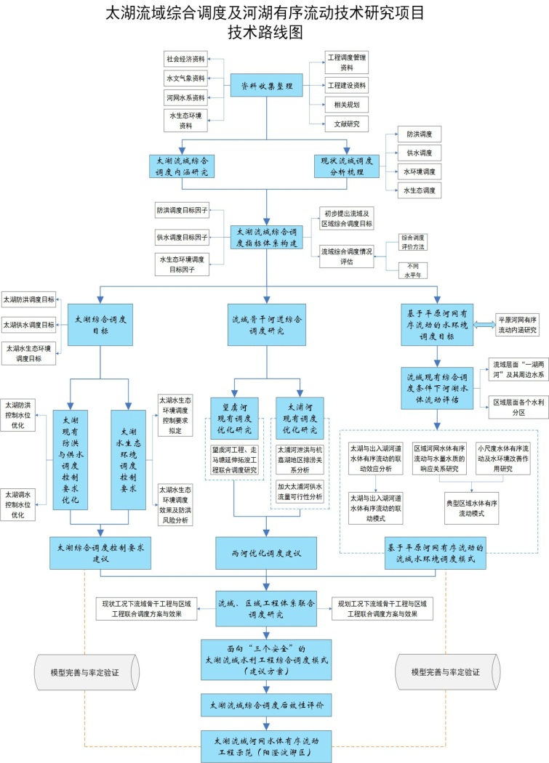
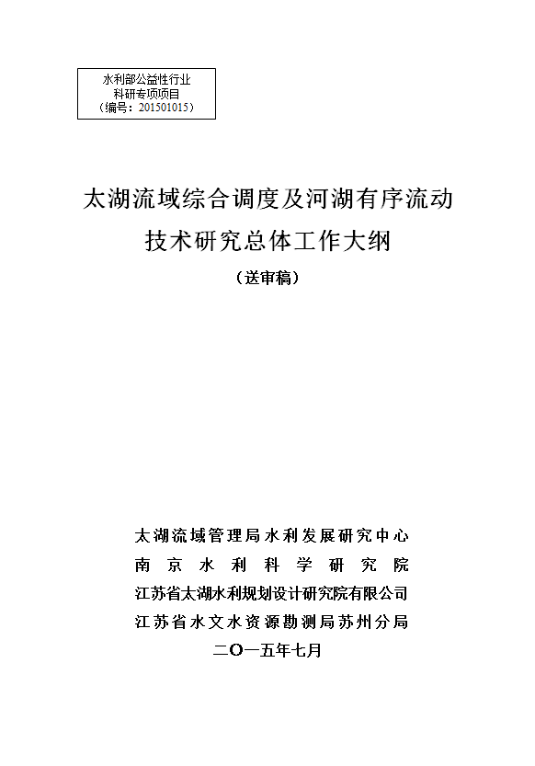
2
成长
责任
CSWADI
既已承担，
便全力以赴吧！
太湖流域综合调度及河湖有序流动研究
——太湖控制水位时段划分合理性分析
Notes:
参加工作以来，我在《太湖流域综合调度及河湖有序流动研究》项目中收获颇丰，这个项目大家也都很熟悉，是我们流域的重大水利科技问题，项目任务书凝聚了很多领导和前辈、专家的心血。在这个项目中，我主要参与太湖控制水位时段划分合理性分析研究，对我而言这是一个全新的领域，并且流域内这方面的研究也较少，刚接到这个任务的时候，我有些迷茫，也对自己没有信心。但是，凭着强烈的责任感和对这个研究问题浓烈的兴趣，我鼓励自己，既已承担，便要全力以赴把它做好。为了不影响其他专题研究和项目整体进度，今年5月份几乎每个周末的时间都是贡献在这个专题研究上，每到周末我都背着电脑在图书馆度过，一坐就是一天，直到晚上图书馆关门。

Slide 8
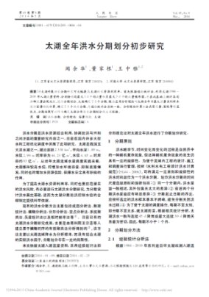
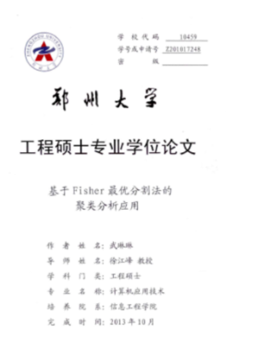
2
成长
海纳百川，博采众长
水体流动性评估
雨洪资源利用
1
3
博学
控制水位时段划分
2
4
水利工程联合调度
100-700KB 4-6M 322M
Notes:
由于这方面的研究成果较少，我只能从文献中寻找相关的研究方法和思路。一篇普通文献的大小是几百KB，一篇硕博士论文的大小是几兆，我存放参考文献的文件夹是322M。通过海量查阅文献、消化资料，对这个问题慢慢有了自己的想法，由此我也体会到面对复杂的流域情况、崭新的研究领域，必须广泛借鉴、持续学习才能更好地完成工作。

Slide 9
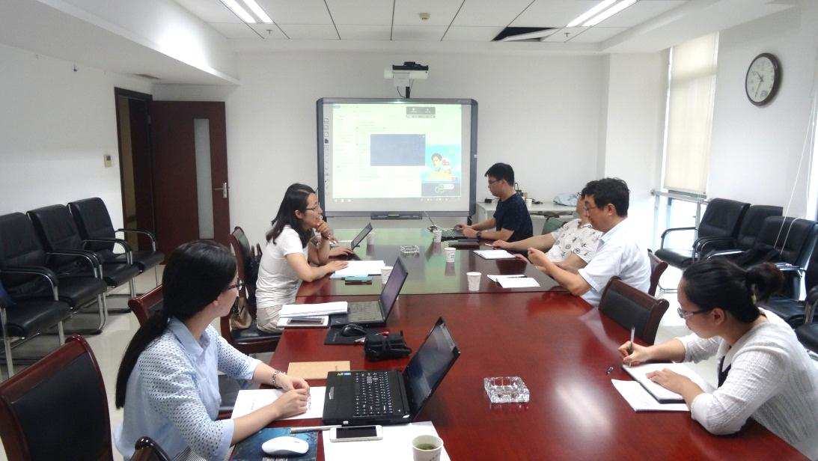
2
成长
集团队之力，聚众人智慧，促无限潜能
团队
1个月，10余次集体讨论
Notes:
专题研究之所以能够顺利开展，还有一个重要原因是团队内部的讨论，在项目开展过程中，我们团队组织了多次集中和讨论，仅5月份，就召开了10余次讨论会。这也使我又一次深刻感受到团队的力量，集团队之力，聚众人智慧，便会迸发无限潜能。

Slide 10
2
成长
成长与进步
迷茫与不足
指点与鼓励
因为热爱，所以快乐
Notes:
成长的过程中，也有一些坎坷，十分幸运的是，我的身边有很多及时为我指出错误，帮助我的领导和同事。在今年建党95周年的纪念会上，我因为缺乏经验，加之有些紧张，在为优秀共产党员作事迹介绍时，有些用词和表达不是十分妥当。会议刚结束，有一位领导非常温和地跟我说： 你有一个地方讲的不对，这里不该这么讲，应该怎样讲比较好。说完之后他发现我比较紧张，又鼓励我说：没有关系，下次可以做的更好。虽然他是在指出我的问题，但是我从心里真切感受到领导的关心和爱护，那一刻，心理满是感激、温暖和感动。
关于成长，我想说的是成长和奋斗的过程是辛苦的，但，因为热爱，所以快乐.

Slide 11
Notes:
众里寻他千百度，蓦然回首，那人却在灯火阑珊处。这是第三境界，是说经过磨练、奋斗之后，功到事成。这第三境界我自然是没有达到，但这是我未来的努力方向和追求，我将毕生为之奋斗。

Slide 12
3
筑梦
博学
慎思
笃行
积累使人渊博
厚积而薄发
思索使人明理
有思才有得
历练促人成长
投入方收获
Notes:
今后，我会将 “博学、慎思、笃行”这六个字融入自己的工作，因为思索使人明理，有思才有得；积累使人渊博，厚积而薄发；历练促人成长，投入方收获。

Slide 13
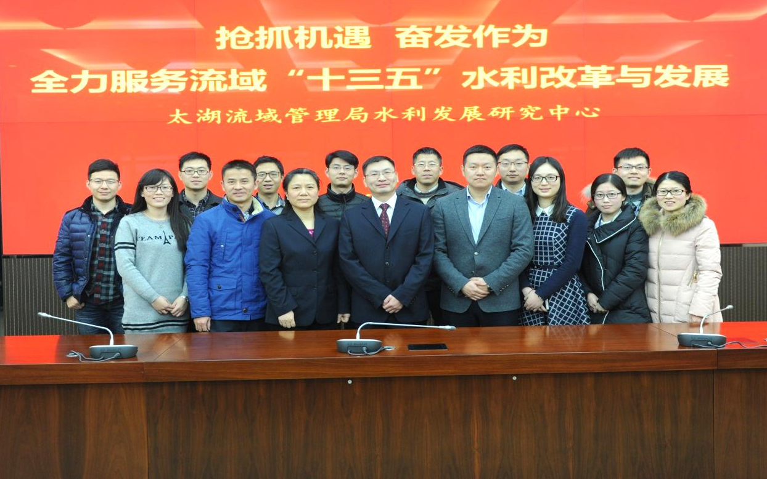
3
筑梦
以感恩之心
做太湖之子
秉工匠之心
筑水利大业
Notes:
一年的时光悄然飞逝，在局和中心各位领导以及每一位同事的关心、指导和帮助下，我融入了发展中心这个充满朝气与正能量的团队，逐渐成长为敢于承担的太湖人。放眼未来，我将继续脚踏实地，以感恩之心，做太湖之子，以工匠之心，筑水利大业！不忘初心，筑梦太湖，为流域水利事业贡献自己的青春和力量！

Slide 14
感谢聆听！

